Slide 1
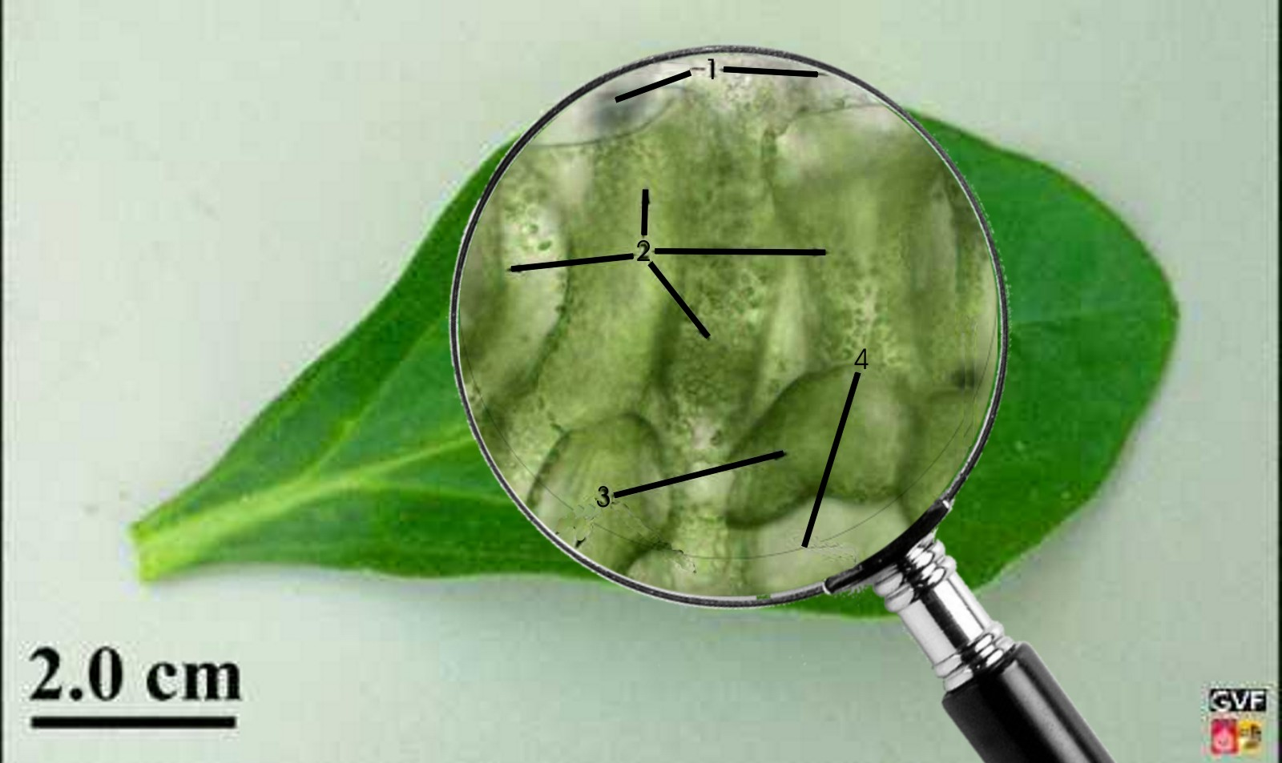
Havo 5 B6 Stofwisseling in planten

Slide 2
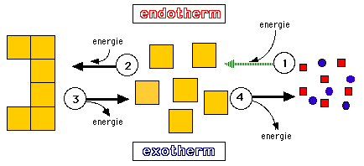
Anorganische stoffen
1 = Fotosynthese (Koolstofassimilatie)
2 = Voortgezette assimilatie
3 = Grote → kleine organische stoffen (o.a. vertering)
4 = Dissimilatie (Verbranding)

Slide 3
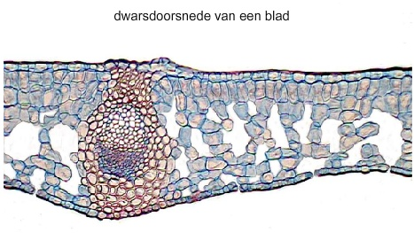

Slide 4
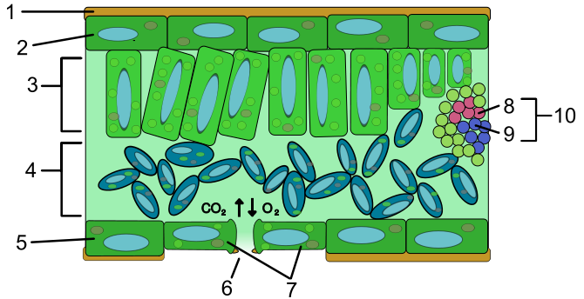
1 = Waslaagje (cuticula)
2 = Opperhuid
3 = Palissadeparenchym
4 = Sponsparenchym
5 = Opperhuid
6 = Huidmondje
7 = Sluitcellen
8 = Houtvaten
9 = Bastvaten
10 = Vaatbundel

Slide 5
Hoe vindt nu transport plaats in planten?
Tussen cellen / cel in-uit
A) Diffusie (CO2 en O2)
B) Osmose (H2O)
C) Actief transport (o.a. glucose, mineralen)
2) Over grotere afstand via vaten (vaatbundels)
A) Houtvaten
B) Bastvaten

Slide 6
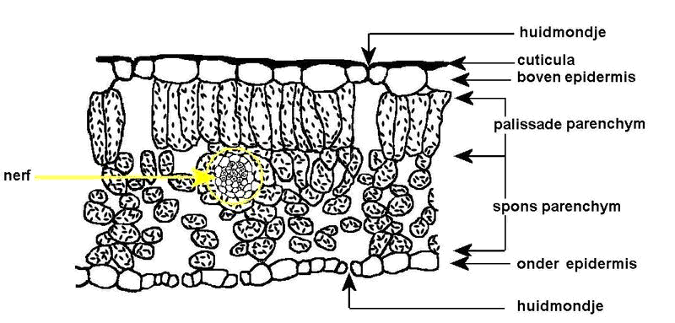
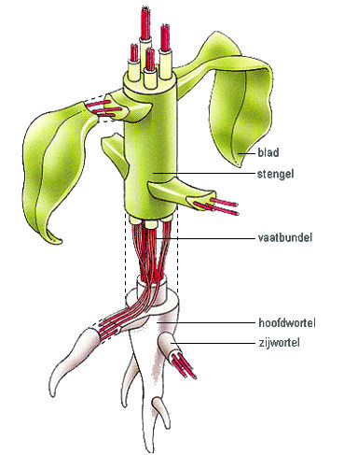

Slide 7
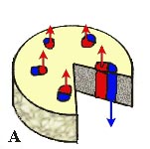
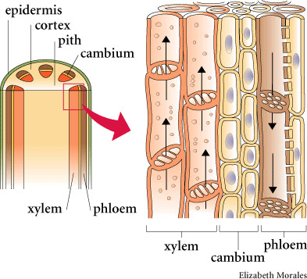
Houtvaten
→ Water en mineralen
= (anorganische sapstroom)
→ omHoog
Bastvaten (zeefvaten)
→ Water en assimilatieproducten (o.a. glucose)
= (organische sapstroom)
→ naar Beneden
→ aan buitenkant
Hout Bast

Slide 8
Houtvaten
Bastvaten

Slide 9
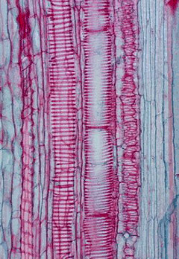
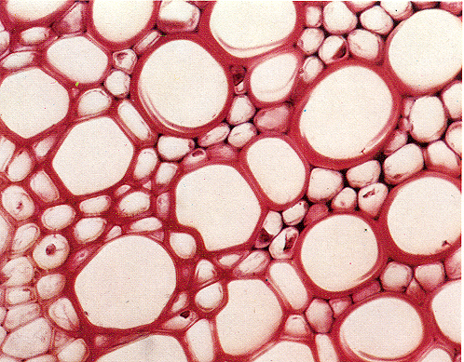
Houtvaten

Slide 10
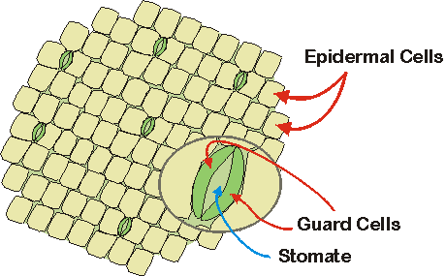
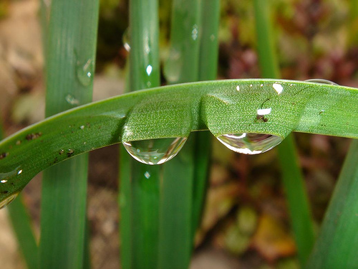
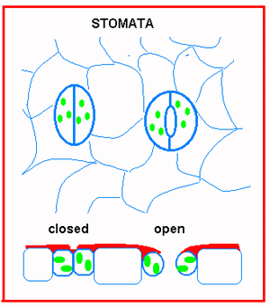
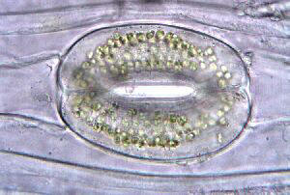
Hoe vindt transport plaats in de houtvaten?
Opperhuid cellen
Sluitcellen
Huidmondje
Huidmondjes:
In: CO2
Uit: O2 en H2O

Slide 12
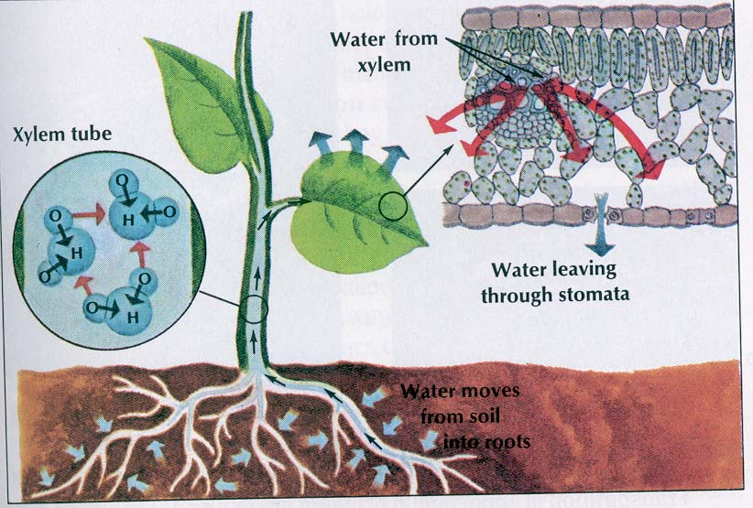
Water van houtvaten
Houtvat
Water dat blad verlaat via de huidmondjes

Slide 13
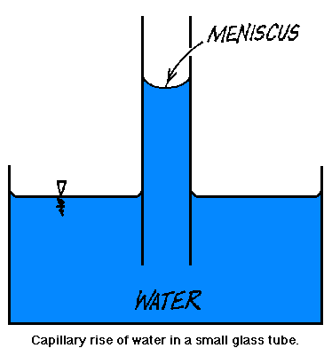
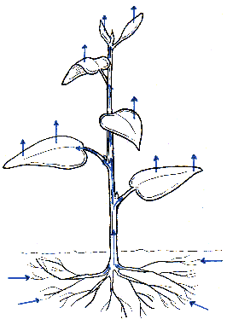
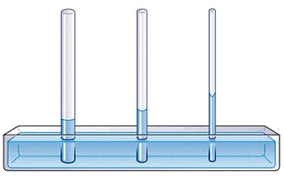
Capillaire werking door adhesiekrachten
Verdamping

